Slide 1

IA-systemet
Presentation av
För en säkrare och effektivare arbetsplats

Slide 2
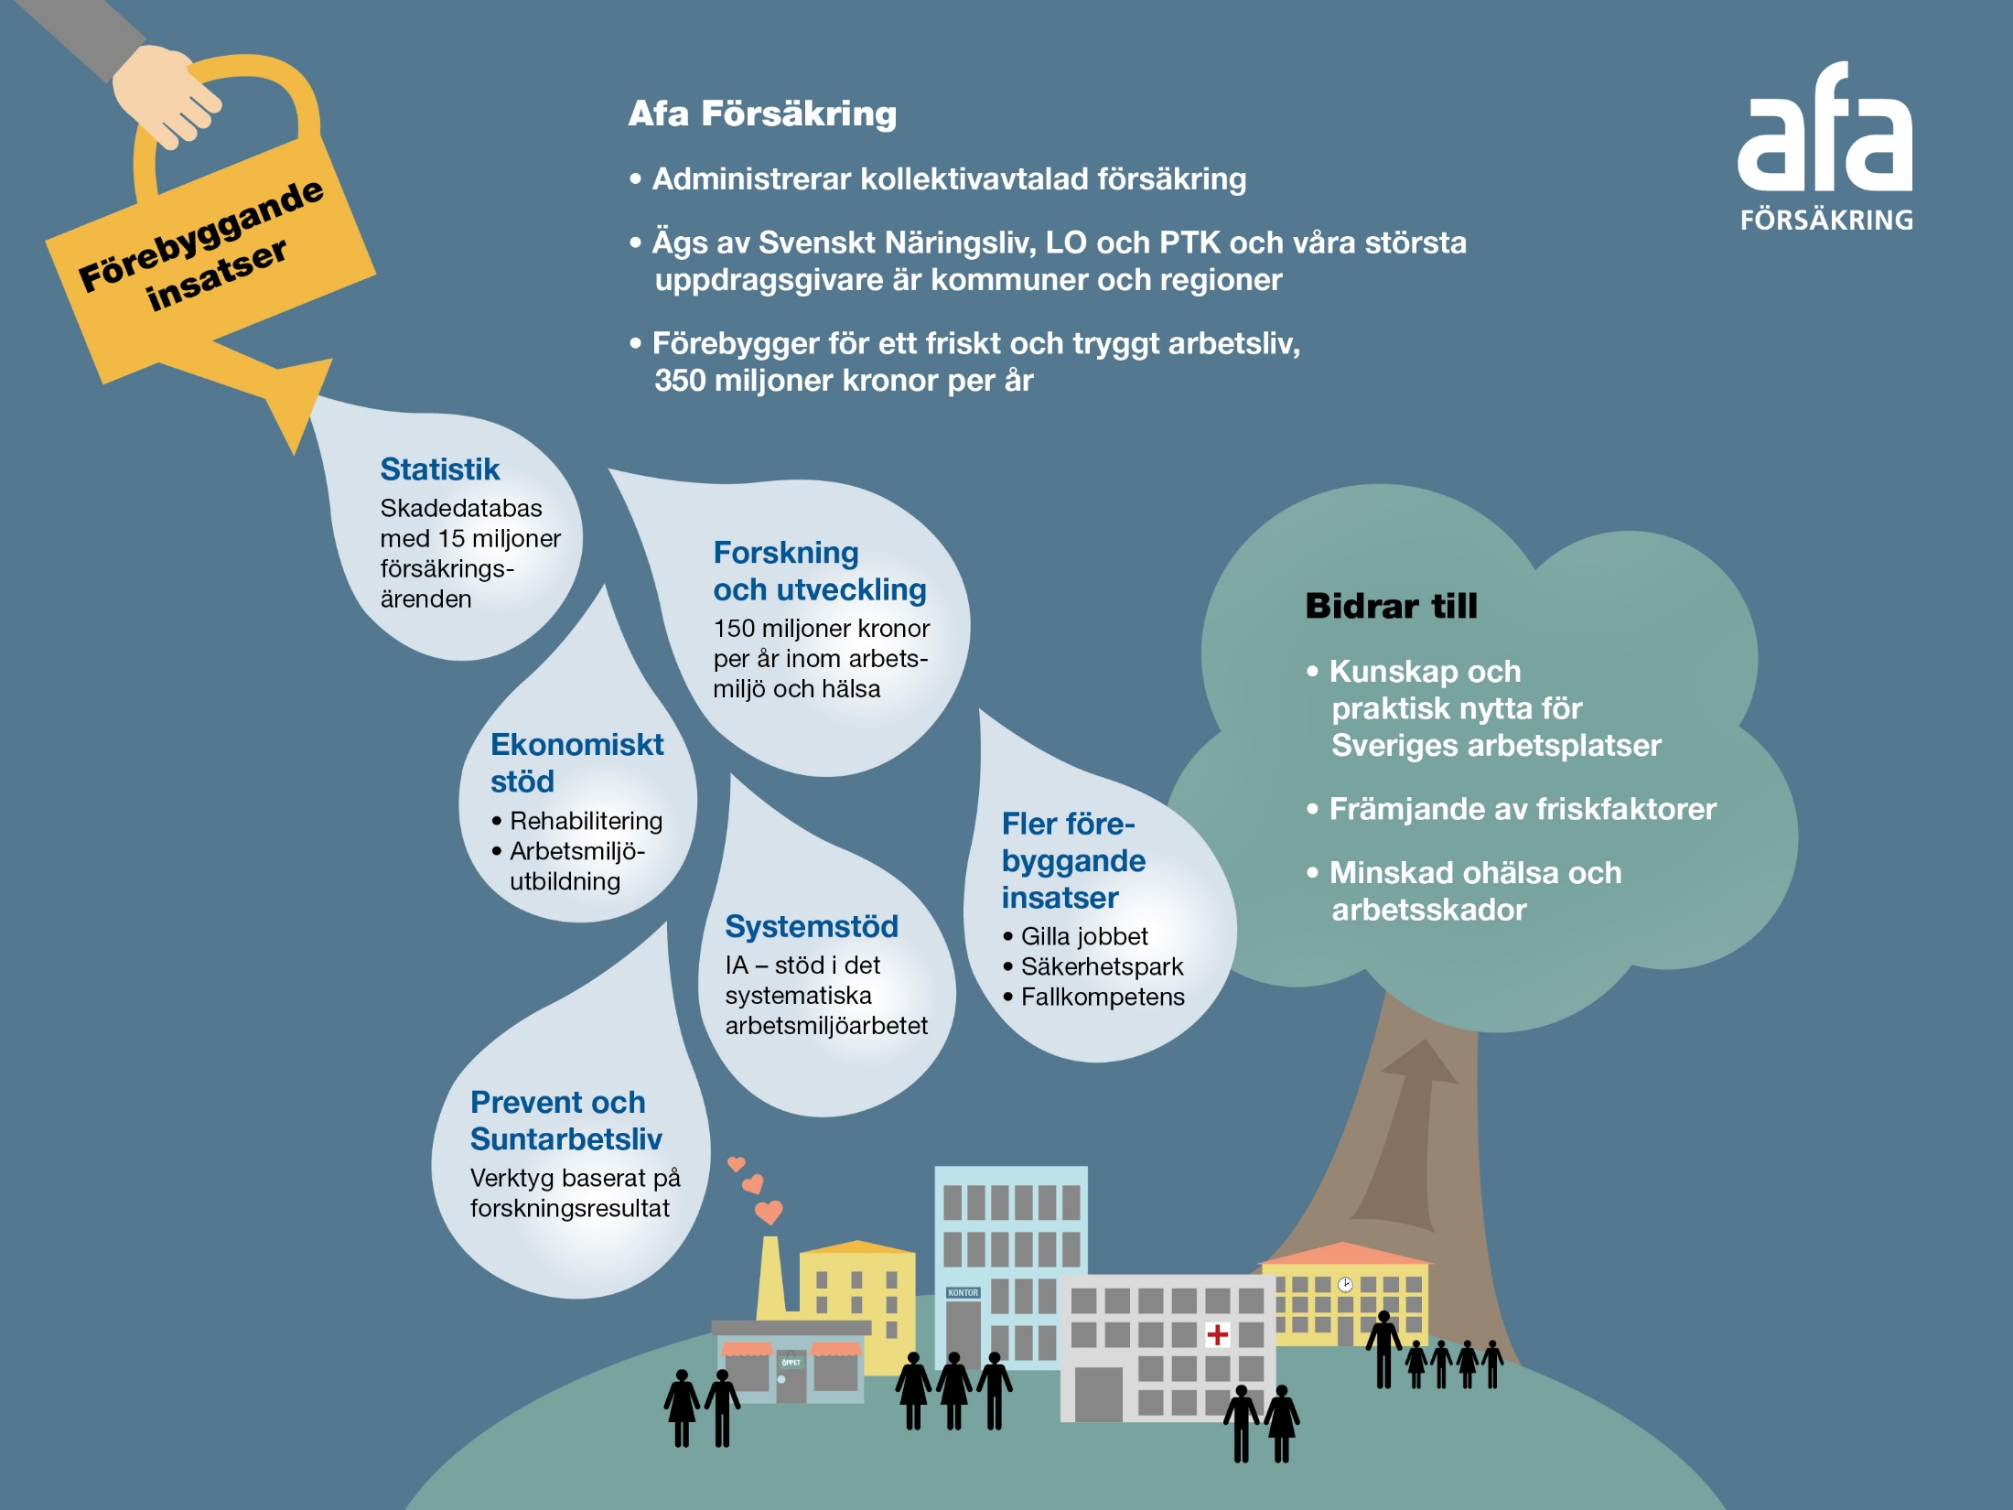

Slide 3

Systemstödet IA
Webbaserat system som funnits sen 1997-branschanpassat
För rapportering och uppföljning av händelser och risker på arbetsplatser
Kostnadsfritt för företag/organisationer som har våra arbetsskadeförsäkringar (TFA,TFA-KL eller PSA)
Över 1 miljon arbetar på företag/organisationer som använder IA
GDPR

Slide 4
IA – Ett stöd i det systematiska arbetsmiljöarbetet (SAM-hjulet)
Systematiskt arbetsmiljöarbete är att ”undersöka, genomföra och följa upp verksamheten på ett sådant sätt att ohälsa och olycksfall i arbetet förebyggs och en tillfredsställande arbetsmiljö uppnås”*.
Kontrollera att åtgärderna fick effekt
Kartlägg riskerna
Kontrollera
Undersöka
Gör en handlingsplan för hur, när
och av vem riskerna ska åtgärdas
Riskbedöma
Bedöm och prioritera riskerna
Åtgärda
* Arbetsmiljöverkets definition i AFS 2001:1

Slide 5
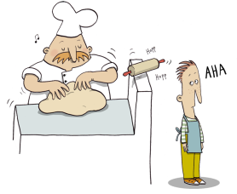
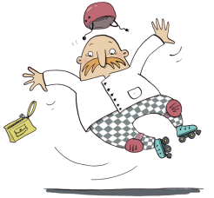
Händelser som kan rapporteras
Olycksfall
Tillbud
Riskobservation
Färdolycksfall
Arbetssjukdom
Kränkningar/ Diskriminering
Andra avvikelser som också kan rapporteras
Egendom & Säkerhet
Miljö
Kvalitet
Förbättrings-förslag
Säkerhets-observation (BBS)
Övrig avvikelse
För vissa branscher finns fler händelsetyper
Börja med några händelsetyper och bygg på allt eftersom

Slide 6
OSA - Organisatorisk och social arbetsmiljö
Arbetsmiljöverket har delat in OSA i tre delar:
Arbetstidens förläggning
(hanteras i händelseflödet)
Arbetsbelastning
(hanteras i händelseflödet)
Kränkningar/Diskriminering
(egen händelsetyp)
Tänk på att IA-systemet är ett verktyg som erbjuder stöd vid hanteringen. Det ersätter inte interna rutiner och ansvar enligt arbetsmiljölagstiftningen och Arbetsmiljöverkets föreskrift AFS 2015:4.

Slide 7
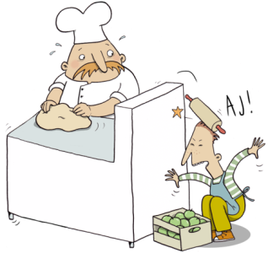
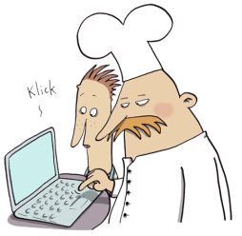

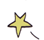

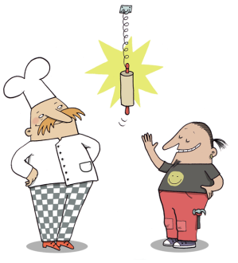
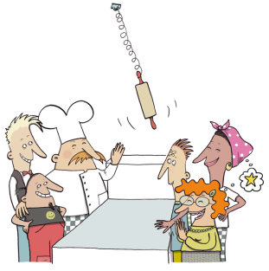
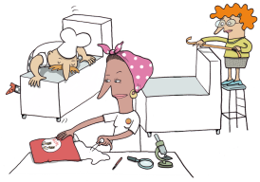
Processen för händelsehantering
Något händer
Rapportera
Bekräfta &
komplettera
Mail till händelseansvarig
Riskvärdera &
utreda
Åtgärda
Riskvärdera &
följa upp

Slide 8
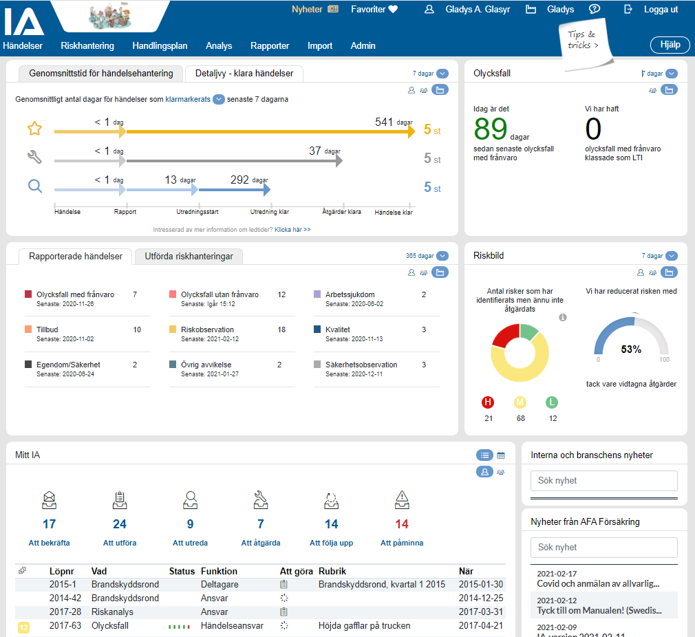
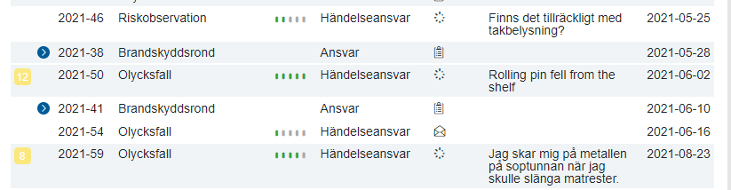
Startsidan –
Snabb och lättillgänglig överblick
Hur fort tar vi hand om risker?
Minskar olyckorna?
Hur mycket och vad rapporteras?
Minskar riskerna?
Vad ska jag göra?

Slide 9
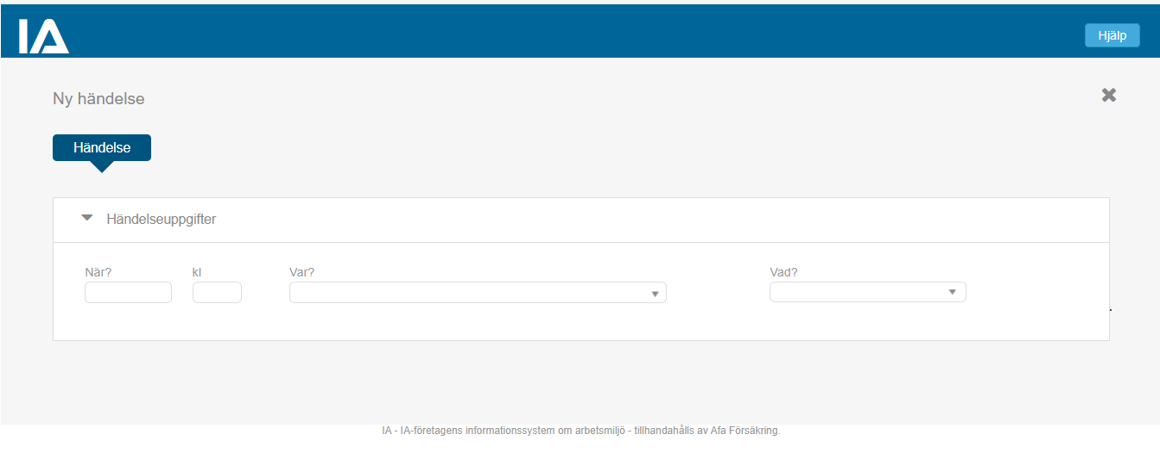
Rapportera via webbformulär (dator)
Medarbetarna rapporterar in via ett och samma rapporteringskonto och har inget personligt inlogg

Slide 10
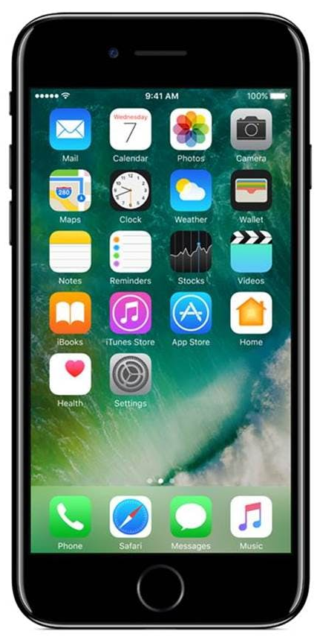
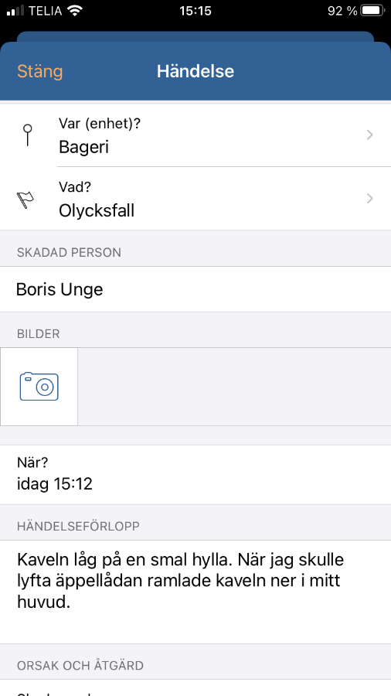
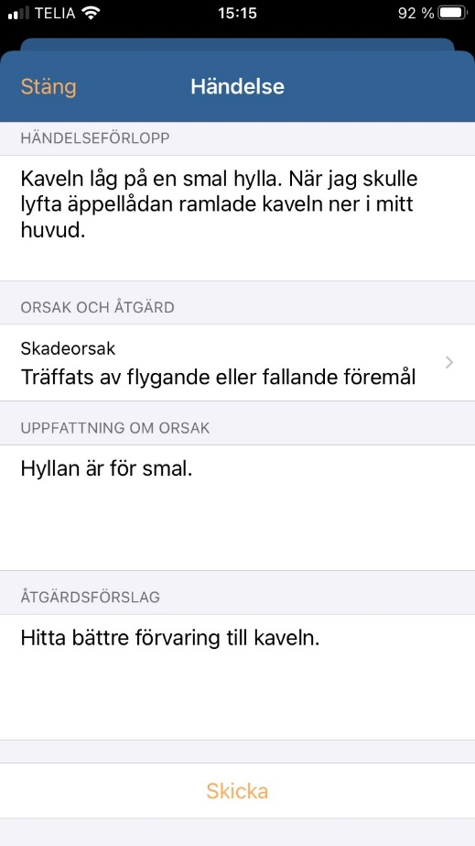
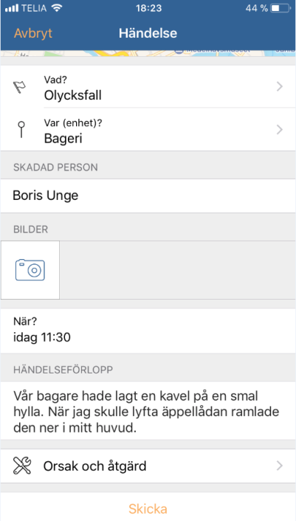
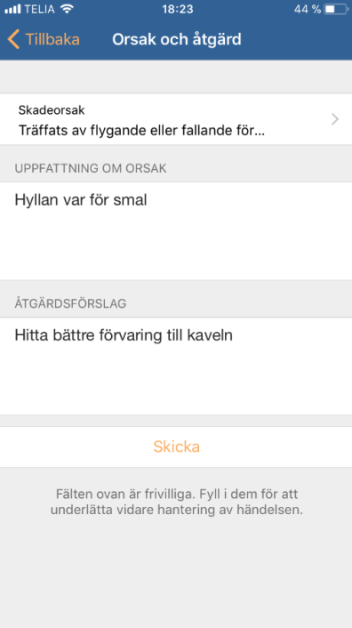
Enkelt att rapportera via app
IOS & Android
Går att använda offline
De flesta händelsetyper kan rapporteras & alla riskhanteringsmallar som är en checklista
Möjligt att pusha ut information till användaren

Slide 11
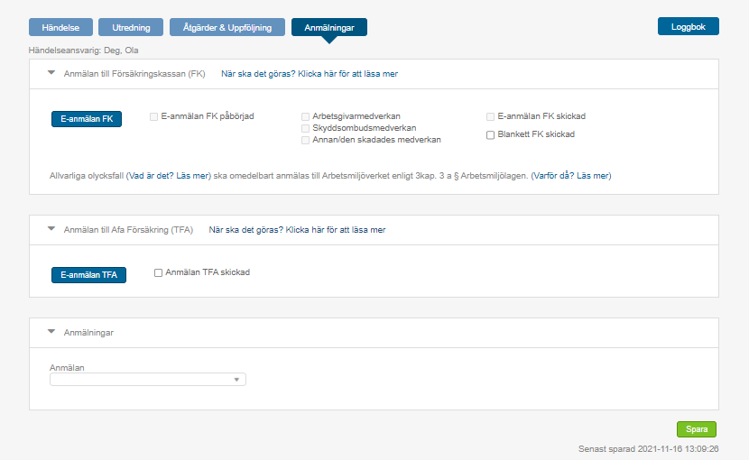
Anmäl arbetsskada

Slide 12
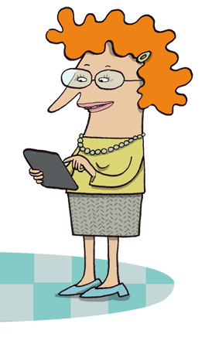
IA-systemets olika delar
1. Händelsehantering
2. Riskhantering (checklistor)
3. Handlingsplan & rapporter

Slide 13
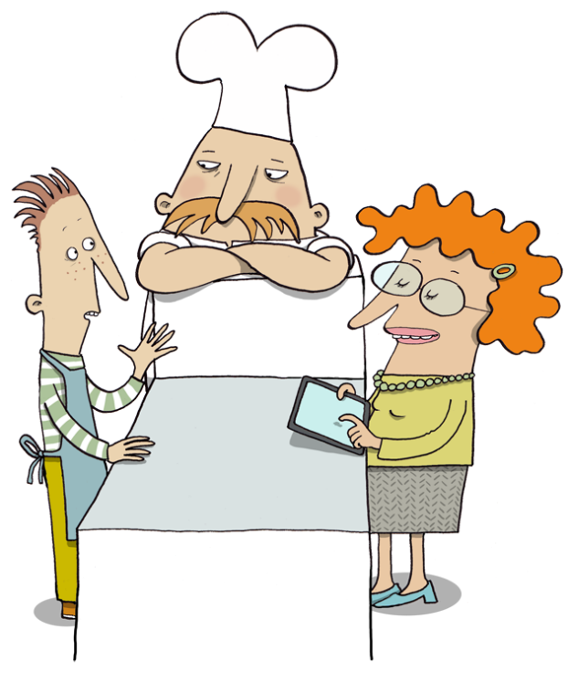
Riskhanteringstyper
Arbetsmiljörond
Brandskyddsrond
Miljöbesiktning
Personlig checklista
Revision
Riskanalys
Skyddsgruppsmöte
Skyddsrond
med flera…

Slide 14




Processen för riskhantering
Skapa en mall eller checklista
Planera när riskhanteringen ska genomföras
Genomför riskhanteringen
Eller välj bland de hundratals som finns i IA
Kalenderbokningar går ut automatiskt
T.ex. via läsplatta eller telefon
Åtgärda de upptäckta bristerna
Följ upp
Notiser till åtgärdsansvarig
Har riskerna minskat?

Slide 15
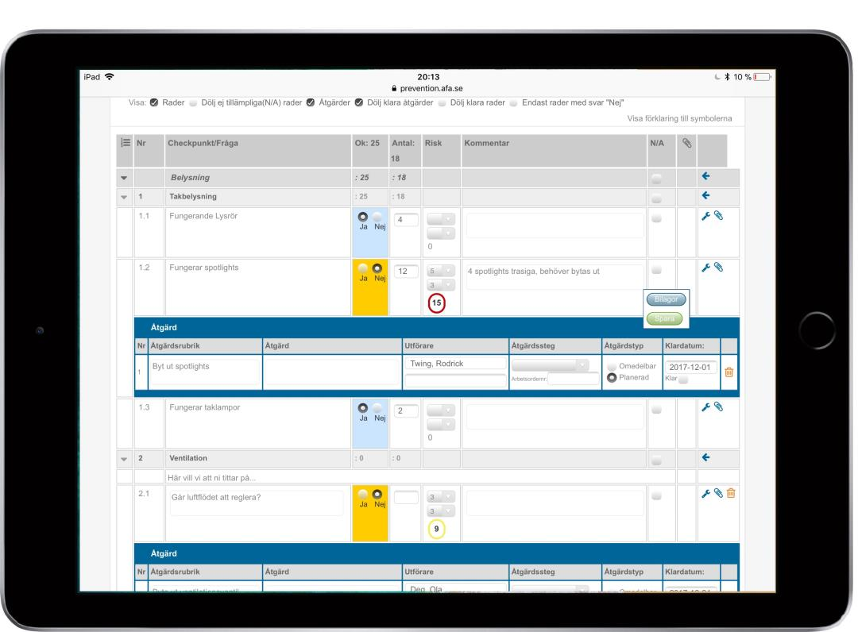
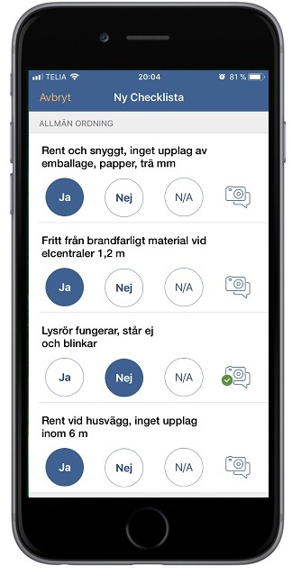
Genomföra

Slide 16
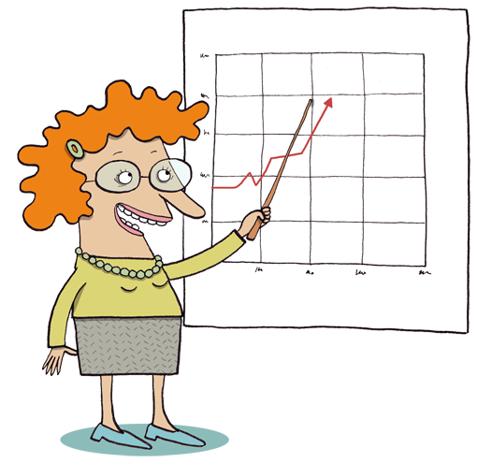
IA-systemets olika delar
1. Händelsehantering
2. Riskhantering (checklistor)
3. Handlingsplan & rapporter

Slide 17
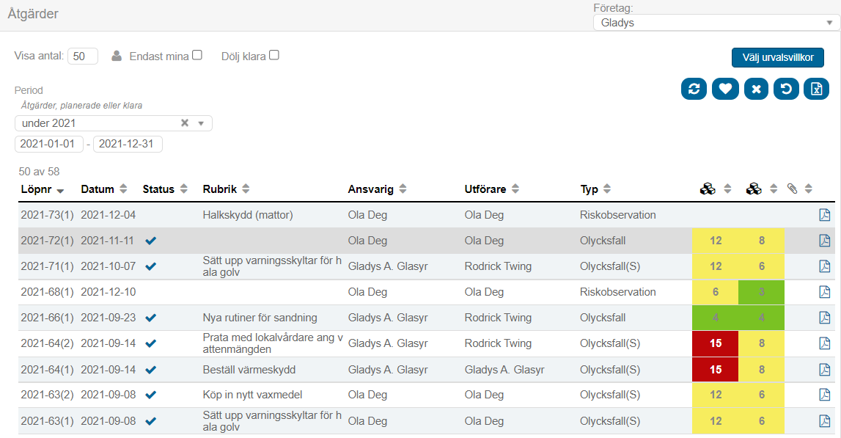
Handlingsplan

Slide 18
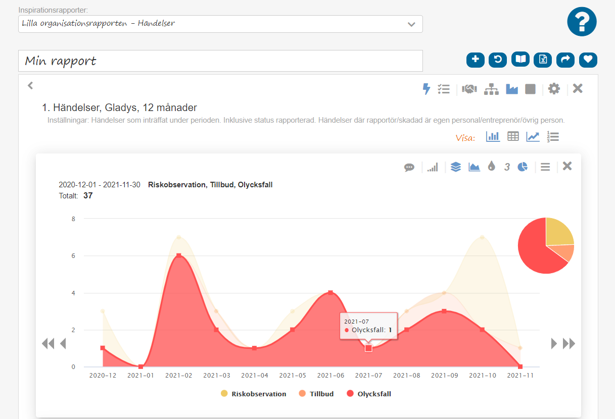
Rapporter

Slide 19
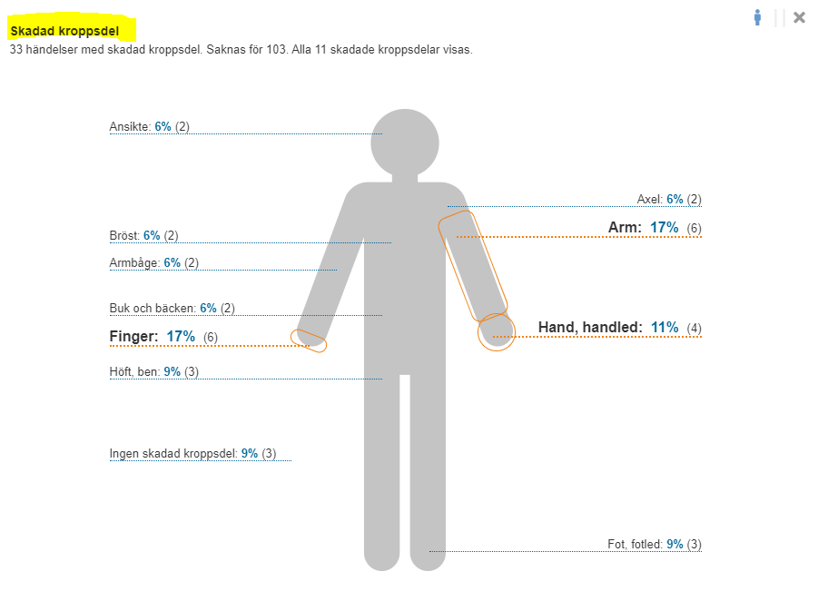
Rapporter

Slide 20
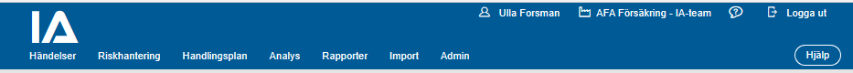
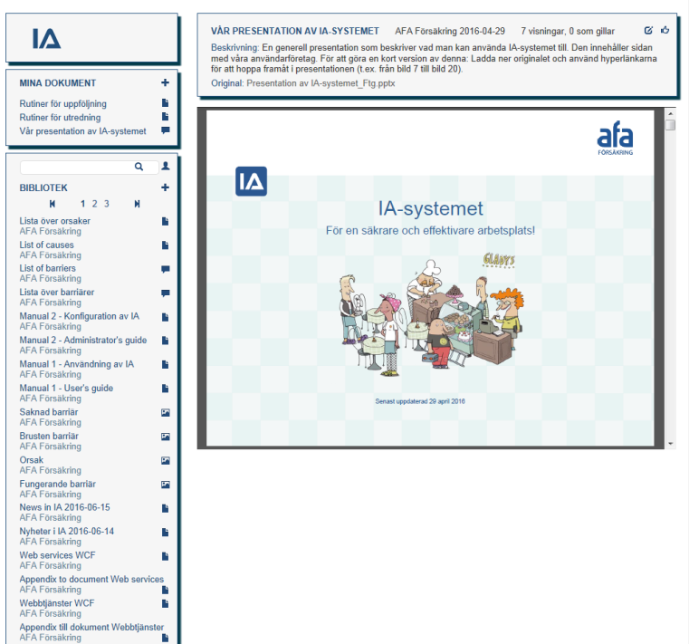
Hjälp
E-learning ”Kom igång med IA” för superanvändare
E-learning för chefer, skyddsombud och andra roller i systemet
Manualer, webinar och nyhetsbrev
E-postsupport för superanvändare
Fri tillgång till stöd, tips och fördjupning i Informationsportalen

Slide 21
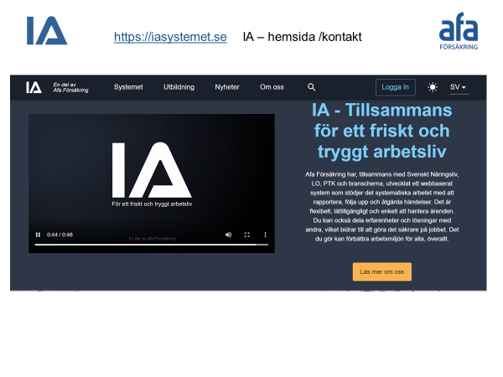
ontakt

